Slide 1


مبادئ التسويق
د. سارا الودعاني
MGM204
07

Slide 2



مبادئ التسويق
الفصل السابع : قناة التسويق والتوزيع
MGM204
د. سارا الودعاني

Slide 3



محاضرة
07
محاور المحاضرة السابع :
يتناول هذا الفصل الموضوعات الرئيسة الآتية:
طبيعة وأهمية قنوات التسويق
مستويات قنوات التسويق
قرارات تصميم قنوات التسويق
البيع بالتجزئة
البيع بالجملة
هدف الفصل:
تهدف هذه المحاضرة إلى تعريف الطلبة بمفهوم قنوات التسويق وأهميتها في إيصال المنتجات والخدمات إلى الأسواق المستهدفة، مع توضيح مستويات قنوات التسويق وآلية تصميمها واختيارها بما يتوافق مع أهداف المنظمة واحتياجات العملاء، بالإضافة إلى بيان دور الوسطاء التسويقيين في إضافة القيمة وتحقيق كفاءة التوزيع، والتمييز بين البيع بالتجزئة والبيع بالجملة من حيث المفهوم والوظائف والدور الذي يؤديه كل منهما في النظام التسويقي.

Slide 4


محاضرة
07
طبيعة وأهمية قنوات التسويق
قناة التسويق (قناة التوزيع)
هي مجموعة من المؤسسات أو الأطراف المستقلة والمتعاونة التي تعمل معًا لإتاحة المنتج أو الخدمة للمستهلك النهائي أو للمستخدم الصناعي في المكان والوقت المناسبين.
كيف تضيف قنوات التسويق قيمة؟
يعتمد المنتجون على الوسطاء التسويقيين لأنهم يحققون كفاءة أعلى في إيصال المنتجات إلى الأسواق المستهدفة. ويعود ذلك إلى ما يمتلكه الوسطاء من:
شبكة واسعة من العلاقات مع الأسواق والعملاء.
خبرات متخصصة في التوزيع والتسويق.
اقتصاديات الحجم التي تخفض تكاليف التوزيع.
قدرة أكبر على الوصول إلى العملاء مقارنةً بقيام المنتج بجميع المهام بنفسه.
تساعد قنوات التسويق الشركات على الوصول إلى العملاء بكفاءة أكبر، مع تقليل الوقت والتكاليف وتحسين مستوى الخدمة.

Slide 5
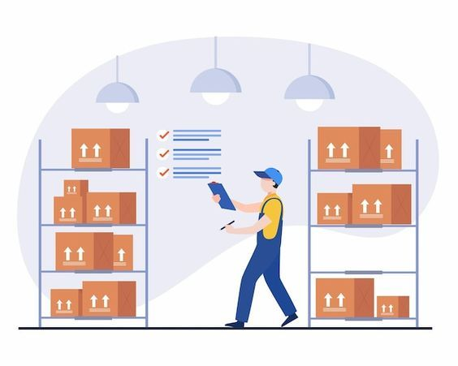
محاضرة
07
إضافة القيمة من خلال التوزيع
كيف يضيف الوسطاء قيمة للمنتجين؟
يسهم الوسطاء في زيادة قيمة المنتج من خلال امتلاكهم خبرات ومهارات متخصصة في مجالات قد لا تتوافر لدى المنتج، مما يساعد على تحسين كفاءة عملية التوزيع.
كما يقوم الوسطاء بعدد من الأنشطة التسويقية المهمة، مثل:
عرض المنتجات بطريقة جذابة داخل منافذ البيع.
تنظيم وترتيب المنتجات بما يسهل على العميل الاختيار.
توفير أماكن بيع مناسبة وسهلة الوصول.
إتاحة ساعات عمل مرنة تلائم احتياجات العملاء.
لا يقتصر دور الوسيط على نقل المنتج فقط، بل يضيف قيمة حقيقية من خلال تحسين تجربة التسوق وزيادة سهولة وصول العملاء إلى المنتجات.

Slide 6

محاضرة
07
أهمية قنوات التسويق
تقليل عدد المعاملات والجهد المبذول
تسهم قنوات التسويق في تقليل عدد الاتصالات والمعاملات بين المنتجين والمستهلكين، مما يؤدي إلى تبسيط عملية التبادل وزيادة كفاءتها.
فعند وجود وسيط تسويقي، لا يحتاج كل منتج إلى التعامل المباشر مع كل مستهلك، بل يتولى الوسيط هذه المهمة، الأمر الذي يسهم في:
تقليل الوقت والجهد.
خفض تكاليف التوزيع.
تسهيل وصول المنتجات إلى الأسواق المستهدفة.
رفع كفاءة عملية التبادل بين المنتجين والعملاء.
وجود الوسيط يقلل عدد العلاقات المباشرة ويجعل عملية التوزيع أكثر كفاءة.

Slide 7
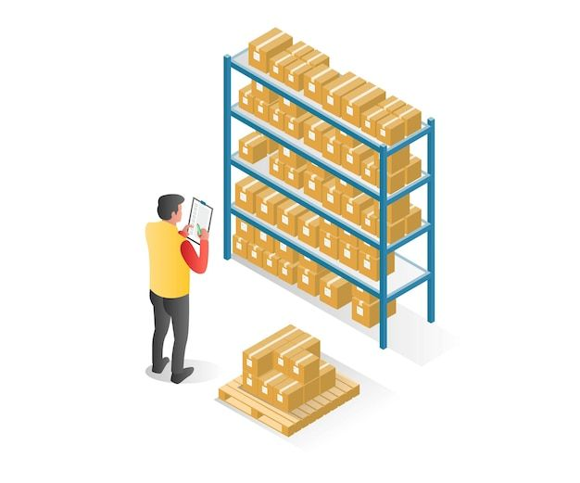
محاضرة
07
تابع أهمية قنوات التسويق
ملائمة احتياجات المنتجين والمستهلكين
يقوم الوسطاء التسويقيون بتحويل الكميات والتشكيلات التي ينتجها المصنعون إلى ما يتناسب مع احتياجات المستهلكين.
فعادةً ما ينتج المصنعون كميات كبيرة من عدد محدود من المنتجات، بينما يفضل المستهلكون شراء كميات صغيرة من تشكيلة واسعة من المنتجات.
ولذلك يقوم الوسطاء بما يلي:
شراء المنتجات بكميات كبيرة من المنتجين.
تجميع المنتجات من عدة موردين.
تقسيمها إلى كميات أصغر.
توفير تشكيلة متنوعة تلبي احتياجات العملاء.
يحقق الوسطاء التوافق بين طريقة إنتاج الشركات وطريقة شراء المستهلكين.

Slide 8

محاضرة
07
تابع أهمية قنوات التسويق
دور قنوات التسويق في توفير القيمة للعملاء
تضيف قنوات التسويق قيمة للمنتجات والخدمات من خلال تسهيل وصولها إلى المستهلك، وذلك عبر تقليل الفجوات بين المنتج والعميل، ويتم ذلك من خلال:
توفير المنتج في المكان المناسب: بحيث يستطيع العميل الحصول عليه بسهولة من المتجر أو المنفذ الذي يفضله، دون الحاجة إلى البحث عنه في أماكن بعيدة.
توفير المنتج في الوقت المناسب: بحيث يكون المنتج متاحًا عند حاجة العميل إليه، مما يوفر عليه الوقت والجهد.
تسهيل انتقال ملكية المنتج: من خلال إتمام عمليات البيع والدفع والتسليم بطريقة منظمة وسهلة، ليصبح المنتج في حيازة العميل بسرعة ويسر.
وبذلك تسهم قنوات التسويق في تحسين تجربة الشراء، وزيادة رضا العملاء، وضمان وصول المنتجات والخدمات إلى المستهلكين بكفاءة.

Slide 9

محاضرة
07
الوظائف الرئيسة لقنوات التسويق
تؤدي قنوات التسويق مجموعة من الوظائف الأساسية التي تسهم في إيصال المنتجات والخدمات إلى العملاء بكفاءة، وتشمل ما يلي:
جمع المعلومات: جمع وتحليل المعلومات المتعلقة بالعملاء والمنافسين والسوق لدعم التخطيط واتخاذ القرارات التسويقية.
الترويج للمنتج: تعريف العملاء بالمنتجات والخدمات وإقناعهم بشرائها من خلال الأنشطة والوسائل الترويجية المختلفة.
التواصل مع العملاء: البحث عن العملاء الحاليين والمحتملين والتواصل معهم لبناء علاقات تسويقية فعالة.
ملائمة المنتج مع احتياجات العملاء: تجهيز المنتجات بما يتناسب مع احتياجات العملاء، ويشمل ذلك فرز المنتجات وتجميعها وتعبئتها وتغليفها.
التفاوض: التوصل إلى اتفاق بين البائع والمشتري بشأن السعر وشروط البيع بما يضمن إتمام عملية التبادل.
نقل وتخزين المنتجات: نقل المنتجات وتخزينها وإدارتها لضمان وصولها إلى العملاء في الوقت والمكان المناسبين.
توفير التمويل: توفير الموارد المالية اللازمة لتنفيذ أنشطة الشراء والتخزين والنقل والتوزيع.
تحمل المخاطر: تحمل المخاطر المرتبطة بعمليات التوزيع، مثل تلف المنتجات أو انخفاض الطلب أو تأخر عمليات النقل.

Slide 10

محاضرة
07
القاعدة الذهبية للتوزيع
القاعدة الذهبية في قنوات التسويق
تنص القاعدة الذهبية في قنوات التسويق على أن:
يمكن الاستغناء عن أحد الوسطاء، ولكن لا يمكن الاستغناء عن الوظائف التي يؤديها.
فإذا قررت المنظمة تقليل عدد الوسطاء أو إلغاء أحدهم، فإن وظائفه الأساسية مثل التخزين، والنقل، والتفاوض، وخدمة العملاء لا تختفي، بل تنتقل إلى عضو آخر في قناة التسويق، مثل المنتج أو تاجر التجزئة أو حتى المستهلك.
وبالتالي، فإن نجاح قناة التسويق يعتمد على تنفيذ جميع وظائفها الأساسية بغض النظر عن الجهة التي تقوم بها.
يمكن تغيير هيكل قناة التسويق، لكن لا يمكن إلغاء الوظائف الأساسية اللازمة لإيصال المنتج إلى المستهلك بكفاءة.

Slide 11

محاضرة
07
مستويات قنوات التسويق
مستوى قناة التسويق
يقصد بمستوى قناة التسويق كل وسيط يشارك في إيصال المنتج من المنتج إلى المستهلك النهائي، ويسهم في تنفيذ جزء من أعمال التوزيع حتى يصل المنتج إلى العميل.
وتنقسم قنوات التسويق إلى نوعين رئيسين:
أولًا: قناة التسويق المباشرة: هي القناة التي يبيع فيها المنتج منتجاته أو خدماته مباشرةً للمستهلك النهائي دون الاستعانة بأي وسيط.
مثال: بيع المزارع منتجاته مباشرةً للمستهلك، أو بيع الشركة منتجاتها عبر متجرها الإلكتروني.
ثانيًا: قناة التسويق غير المباشرة: هي القناة التي يتم فيها الاستعانة بوسيط واحد أو أكثر للمساعدة في إيصال المنتج إلى المستهلك، مثل تاجر الجملة أو تاجر التجزئة.
مثال: تبيع شركة الأغذية منتجاتها إلى تاجر جملة، ثم إلى متجر تجزئة، ومنه إلى المستهلك.

Slide 12

محاضرة
07
قنوات التسويق للمنتجات الاستهلاكية
قنوات تسويق المنتجات الاستهلاكية
تختلف قنوات التسويق للمنتجات الاستهلاكية باختلاف عدد الوسطاء المشاركين في إيصال المنتج إلى المستهلك النهائي، ويمكن أن تكون على النحو الآتي:
القناة المباشرة
يبيع المنتج منتجاته مباشرةً للمستهلك النهائي دون الاستعانة بأي وسيط.
القناة التي تضم وسيطًا واحدًا
يتم بيع المنتج إلى تاجر التجزئة، ثم ينتقل إلى المستهلك النهائي.
القناة التي تضم وسيطين
يبيع المنتج إلى تاجر الجملة، ثم إلى تاجر التجزئة، وأخيرًا إلى المستهلك.
القناة التي تضم ثلاثة وسطاء
يشارك الوكيل أو الممثل التجاري مع تاجر الجملة وتاجر التجزئة في إيصال المنتج إلى المستهلك النهائي.
يعتمد اختيار قناة التسويق على طبيعة المنتج وخصائص السوق واحتياجات العملاء، وكلما زاد عدد الوسطاء زادت مستويات قناة التسويق.

Slide 13

محاضرة
07
قنوات تسويق الأعمال
قنوات تسويق الأعمال
تختلف قنوات تسويق الأعمال عن قنوات المنتجات الاستهلاكية؛ لأن المنتجات تُسوَّق إلى منظمات وشركات وليس إلى المستهلك النهائي.
وتأخذ قنوات تسويق الأعمال عدة صور، منها:
البيع المباشر من المنتج إلى العميل الصناعي أو التجاري.
البيع من خلال موزع صناعي يتولى إيصال المنتجات إلى العملاء.
البيع عبر ممثل أو وكيل ثم موزع صناعي قبل وصول المنتج إلى العميل.
يتم اختيار قناة تسويق الأعمال وفقًا لطبيعة المنتج الصناعي، وحجم الطلب، ومستوى الخدمات المطلوبة من العملاء.

Slide 14
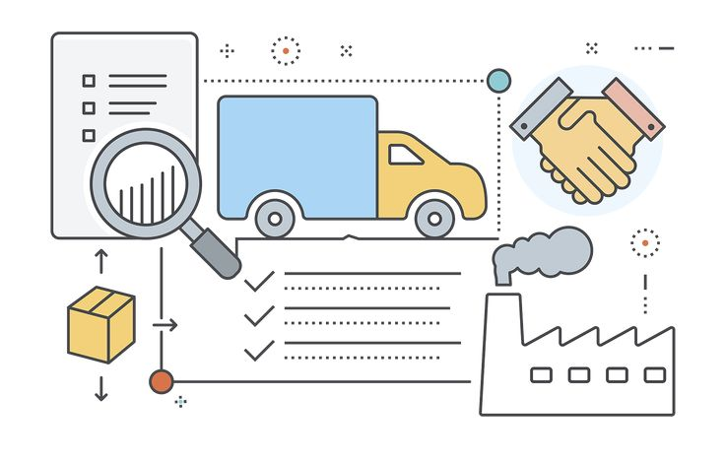
محاضرة
07
قرارات تصميم قنوات التسويق
تصميم قنوات التسويق
يقصد بتصميم قنوات التسويق اختيار القناة المناسبة لإيصال المنتجات والخدمات إلى العملاء بأعلى مستوى من الكفاءة، وذلك من خلال مجموعة من الخطوات المتتابعة، وهي:
تحليل احتياجات العملاء.
تحديد أهداف القناة.
تحديد البدائل المتاحة.
تقييم البدائل واختيار الأنسب.
يهدف تصميم قناة التسويق إلى اختيار القناة التي تحقق أفضل توازن بين رضا العملاء وتحقيق أهداف المنظمة.

Slide 15

محاضرة
07
تحليل احتياجات العملاء
تحليل احتياجات العملاء
تبدأ عملية تصميم قناة التسويق بدراسة احتياجات العملاء وتوقعاتهم من القناة، ومن أهم الجوانب التي يتم تحليلها:
المكان الذي يفضل العميل الشراء منه.
طريقة الشراء المناسبة، سواء من المتجر أو عبر الوسائل الإلكترونية.
مستوى تنوع المنتجات الذي يتوقعه العميل.
الخدمات التي يرغب في الحصول عليها، مثل التوصيل أو التركيب أو خدمات ما بعد البيع.
كما ينبغي على المنظمة تحقيق توازن بين مستوى الخدمة الذي يريده العملاء والتكاليف اللازمة لتقديم هذه الخدمة.
كلما زاد مستوى الخدمة المقدمة، ارتفعت تكلفة تقديمها؛ لذلك تسعى المنظمة إلى تحقيق التوازن بين رضا العملاء والتكلفة.

Slide 16
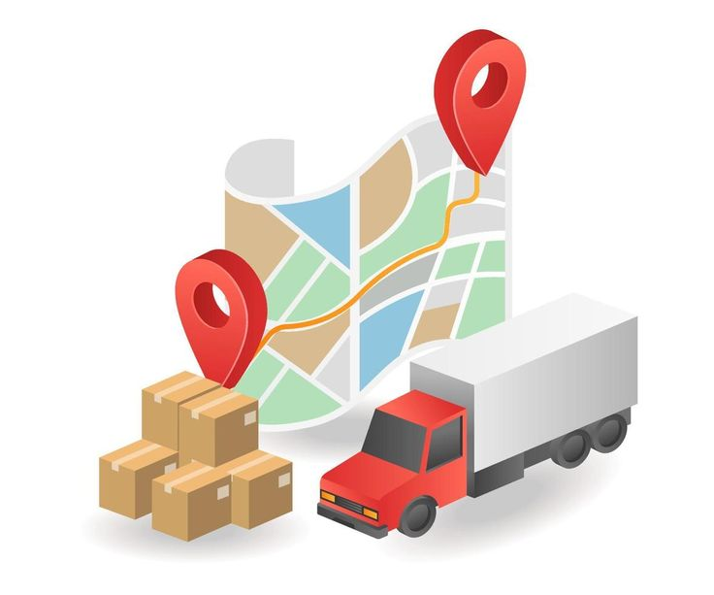
محاضرة
07
تحديد أهداف القناة
تحديد أهداف قناة التسويق
بعد التعرف على احتياجات العملاء، تحدد المنظمة أهداف قناة التسويق بما يتناسب مع مستوى الخدمة المطلوب.
وتتأثر هذه الأهداف بعدة عوامل، أهمها:
طبيعة المنظمة ومنتجاتها.
طبيعة الوسطاء المتاحين.
المنافسون في السوق.
الظروف الاقتصادية والقانونية والبيئية.
يجب أن تتوافق أهداف قناة التسويق مع احتياجات العملاء وإمكانات المنظمة وظروف السوق.

Slide 17
محاضرة
07
تحديد البدائل المتاحة
تحديد بدائل قناة التسويق
بعد تحديد أهداف قناة التسويق، تبدأ المنظمة في دراسة البدائل المتاحة لاختيار القناة الأنسب لإيصال منتجاتها إلى العملاء. ويعتمد الاختيار على ثلاثة عناصر رئيسة:
أنواع الوسطاء
تحديد الجهات التي يمكنها المشاركة في توزيع المنتج، مثل الوكلاء أو تجار الجملة أو تجار التجزئة.
عدد الوسطاء
تحديد العدد المناسب من الوسطاء الذين سيشاركون في توزيع المنتج، بما يتوافق مع طبيعة المنتج والسوق المستهدف.3
مسؤوليات أعضاء القناة
تحديد المهام والواجبات التي يؤديها كل عضو داخل قناة التسويق لضمان سير العمل بكفاءة.
يساعد تقييم هذه البدائل المنظمة على اختيار قناة التسويق التي تحقق أفضل مستوى من الخدمة بأقل تكلفة ممكنة.

Slide 18

محاضرة
07
أنواع الوسطاء
عند تصميم قناة التسويق، تختار المنظمة الوسطاء القادرين على إيصال منتجاتها إلى العملاء بكفاءة. ويختلف نوع الوسيط باختلاف طبيعة المنتج والسوق المستهدف.
ومن أكثر الوسطاء استخدامًا:
الوكيل أو الممثل التجاري: يعمل على تمثيل المنتج والتفاوض مع العملاء دون أن يمتلك المنتجات.
تاجر الجملة: يشتري المنتجات بكميات كبيرة من المنتج ويبيعها لتجار التجزئة أو المؤسسات.
تاجر التجزئة: يبيع المنتجات مباشرةً للمستهلك النهائي.

Slide 19

محاضرة
07
عدد الوسطاء
اختيار عدد الوسطاء
تحدد المنظمة عدد الوسطاء المشاركين في توزيع منتجاتها وفقًا لاستراتيجية التوزيع المناسبة، وتشمل:
التوزيع المكثف
توفير المنتج في أكبر عدد ممكن من منافذ البيع، ويستخدم عادةً للسلع التي يشتريها المستهلك بشكل متكرر، مثل الأغذية والمشروبات.
التوزيع الانتقائي
اختيار عدد محدود من الوسطاء الذين تتوافر لديهم الخبرة والإمكانات المناسبة لبيع المنتج، ويستخدم مع المنتجات التي تحتاج إلى مقارنة قبل الشراء، مثل الأجهزة المنزلية.
التوزيع الحصر
يمنح حق بيع المنتج لوسيط واحد أو لعدد محدود جدًا من الوسطاء داخل منطقة محددة، ويستخدم غالبًا مع المنتجات الفاخرة أو ذات القيمة المرتفعة.

Slide 20

محاضرة
07
مسؤوليات أعضاء القناة
مسؤوليات أعضاء قناة التسويق
لضمان نجاح قناة التسويق، يجب تحديد مسؤوليات كل عضو فيها بصورة واضحة، بحيث يعرف كل طرف دوره وحقوقه والتزاماته.
ويشمل ذلك:
تحديد مسؤوليات كل عضو داخل القناة.
الاتفاق على سياسات الأسعار والخصومات.
تحديد شروط البيع وآلية تنفيذها.
تحديد المناطق الجغرافية التي يعمل فيها كل وسيط.
توضيح الخدمات التي يقدمها كل عضو، مثل التخزين أو النقل أو خدمة العملاء.
يساعد هذا التنظيم على تعزيز التعاون بين أعضاء القناة، وتقليل النزاعات، وتحسين كفاءة توزيع المنتجات.

Slide 21

محاضرة
07
تقييم بدائل قنوات التسويق
تقييم بدائل قنوات التسويق
بعد تحديد البدائل المناسبة، تقوم المنظمة بتقييم كل بديل لاختيار قناة التسويق الأكثر قدرة على تحقيق أهدافها. ويعتمد التقييم على ثلاثة معايير رئيسة:
المعيار الاقتصادي
تُقارن المنظمة بين البدائل من حيث حجم المبيعات المتوقعة، وتكاليف التوزيع، والعائد المتوقع، بهدف اختيار القناة التي تحقق أفضل ربحية بأقل تكلفة ممكنة.
مستوى السيطرة
تحدد المنظمة مدى قدرتها على الإشراف على أنشطة التوزيع والتسويق عند الاستعانة بالوسطاء، مثل طريقة عرض المنتجات، ومستوى الخدمة المقدمة للعملاء، والمحافظة على صورة العلامة التجارية.
القدرة على التكيف
تُقيَّم القناة من حيث مرونتها وقدرتها على التكيف مع التغيرات في السوق، مثل تغير احتياجات العملاء أو ظهور تقنيات وأساليب توزيع جديدة.
تختار المنظمة قناة التسويق التي تحقق أفضل توازن بين الربحية، وإمكانية السيطرة، والمرونة في مواجهة التغيرات المستقبلية.

Slide 22

محاضرة
07
البيع بالتجزئة
مفهوم البيع بالتجزئة
يقصد بالبيع بالتجزئة جميع الأنشطة التي تتعلق ببيع المنتجات أو الخدمات مباشرةً إلى المستهلك النهائي لاستخدامه الشخصي أو العائلي، وليس بغرض إعادة البيع.
أما تاجر التجزئة فهو المنشأة التي تعتمد معظم إيراداتها على بيع المنتجات أو الخدمات مباشرةً للمستهلك النهائي.
ويؤدي البيع بالتجزئة دورًا مهمًا في النظام التسويقي من خلال:
إتاحة المنتجات للمستهلك في المكان والوقت المناسبين.
توفير تشكيلة متنوعة من المنتجات لتلبية احتياجات العملاء.
تسهيل عملية الشراء من خلال تقديم الخدمات المناسبة.
تمثيل الحلقة الأخيرة التي تربط المنتج بالمستهلك.
يُعد البيع بالتجزئة المرحلة الأخيرة في قناة التسويق، وهو المسؤول عن إيصال المنتج إلى المستهلك النهائي وتقديم تجربة شراء مناسبة.

Slide 23
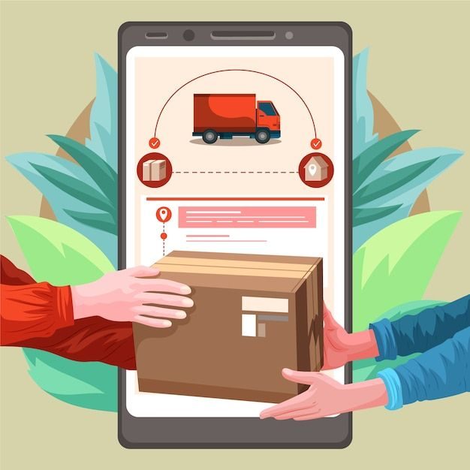
محاضرة
07
الوظائف الرئيسة لتاجر التجزئة
الوظائف الرئيسة لتاجر التجزئة
يقوم تاجر التجزئة بعدد من الوظائف التي تضيف قيمة لكلٍ من المنتج والمستهلك، ومن أبرزها:
توفير تشكيلة متنوعة من المنتجات لتلبية احتياجات العملاء في مكان واحد.
عرض المنتجات بطريقة تسهّل على العملاء المقارنة والاختيار.
الترويج للمنتجات وتشجيع العملاء على اتخاذ قرار الشراء.
تقديم خدمات قبل البيع وبعده، مثل تقديم المعلومات، والاستبدال، والصيانة عند الحاجة.
تخزين المنتجات والمحافظة على توافرها بشكل مستمر.
نقل آراء العملاء وملاحظاتهم إلى المنتج للمساهمة في تطوير المنتجات.
تحمل جزء من مخاطر التخزين وتغير الطلب على المنتجات.
توفير المنتجات في المكان والوقت المناسبين بما يحقق راحة العملاء.
يسهم تاجر التجزئة في تحسين تجربة العميل، وزيادة رضا المستهلك، وتعزيز كفاءة وصول المنتجات إلى الأسواق.

Slide 24

محاضرة
07
تصنيف تجار التجزئة
تصنيف تجار التجزئة
يمكن تصنيف متاجر التجزئة وفق مجموعة من الخصائص التي تساعد على التمييز بينها، وتشمل:
مستوى الخدمة المقدمة
يختلف مستوى الخدمة التي يحصل عليها العميل من متجر إلى آخر، ويؤثر ذلك في تجربة الشراء وتكاليف التشغيل.
طبيعة وتنوع المنتجات
تختلف المتاجر في عدد فئات المنتجات التي تقدمها، ومدى التخصص أو التنوع في هذه المنتجات.
مستوى الأسعار
تعتمد بعض المتاجر على الأسعار المنخفضة، بينما تركز أخرى على تقديم خدمات إضافية مقابل أسعار أعلى.
أسلوب التنظيم والإدارة
تختلف المتاجر في طريقة إدارتها وتنظيم أعمالها، مثل المتاجر المستقلة أو المتاجر التابعة لسلاسل تجارية.
يساعد هذا التصنيف على فهم الاختلاف بين متاجر التجزئة واختيار النوع الذي يتناسب مع طبيعة المنتج واحتياجات السوق.

Slide 25

محاضرة
07
أنواع تجار التجزئة حسب مستوى الخدمة
تصنيف متاجر التجزئة حسب مستوى الخدمة
متاجر الخدمة الذاتية
يعتمد العميل على نفسه في اختيار المنتجات وإتمام عملية الشراء، ويتميز هذا النوع بانخفاض التكاليف والأسعار، ويستخدم غالبًا في محلات السوبرماركت.
متاجر الخدمة المحدودة
توفر قدرًا من المساعدة للعملاء، خاصة عند شراء المنتجات التي تحتاج إلى معلومات أو مقارنة قبل اتخاذ قرار الشراء.
متاجر الخدمة الكاملة
تقدم خدمات متكاملة للعملاء طوال عملية الشراء، مثل الاستشارة، والتوصيل، وخدمات ما بعد البيع، ولذلك تكون تكاليف التشغيل وأسعار المنتجات أعلى.
كلما ارتفع مستوى الخدمة التي يقدمها المتجر، ارتفعت تكلفة التشغيل، وانعكس ذلك غالبًا على أسعار المنتجات.

Slide 26
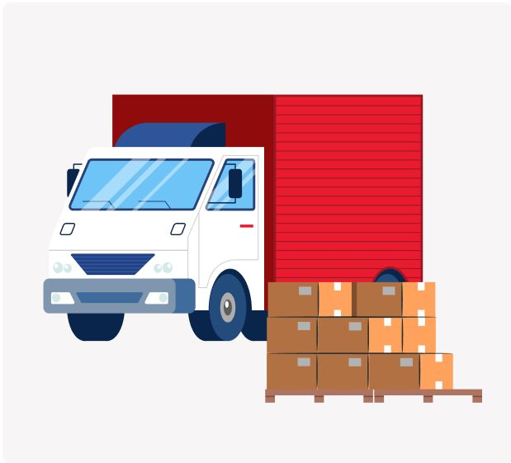
محاضرة
07
أنواع تجار التجزئة حسب طبيعة المنتجات
تصنيف متاجر التجزئة حسب طبيعة المنتجات
المتجر المتخصص
يركز على فئة محددة من المنتجات، مع توفير تشكيلة واسعة داخل هذه الفئة، مثل متاجر العطور أو مستحضرات التجميل.
المتجر متعدد الأقسام
يضم عدة أقسام، ويختص كل قسم بنوع معين من المنتجات، مثل الملابس، والأجهزة المنزلية، ومستحضرات التجميل.
السوبرماركت
متجر كبير يعتمد غالبًا على الخدمة الذاتية، ويوفر مجموعة واسعة من المنتجات الغذائية والمنزلية بأسعار تنافسية.
ةيختلف نوع متجر التجزئة باختلاف نطاق المنتجات التي يقدمها، والفئة المستهدفة من العملاء.

Slide 27

محاضرة
07
أنواع أخرى من متاجر التجزئة
أنواع أخرى من متاجر التجزئة
المتجر القريب
متجر صغير يقع بالقرب من المناطق السكنية، ويتميز بسهولة الوصول إليه وتوفير المنتجات الأساسية التي يحتاجها المستهلك بصورة متكررة.
المتجر الكبير
متجر واسع يقدم تشكيلة كبيرة من المنتجات الغذائية وغير الغذائية، إضافة إلى بعض الخدمات، بما يوفر تجربة تسوق متكاملة.
متاجر الخدمات
منشآت يكون نشاطها الرئيس تقديم الخدمات بدلاً من السلع، مثل الفنادق، والبنوك، وشركات الطيران، والجامعات.
شمل البيع بالتجزئة بيع السلع وتقديم الخدمات، طالما أنها تُقدم مباشرةً للمستهلك النهائي.

Slide 28
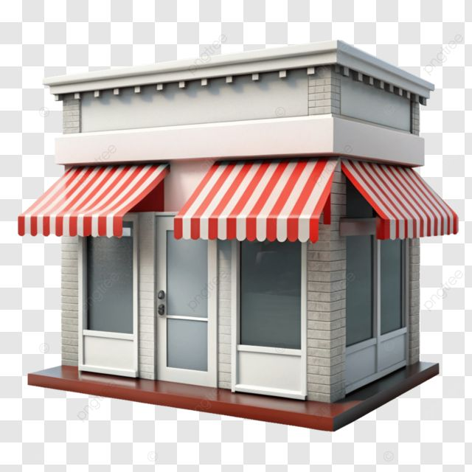
محاضرة
07
تصنيف تجار التجزئة حسب الأسعار
تصنيف متاجر التجزئة حسب الأسعار
متاجر الخصم
تعتمد على بيع المنتجات بأسعار منخفضة من خلال تقليل هامش الربح والاعتماد على حجم مبيعات مرتفع، مع المحافظة على جودة المنتجات.
متاجر الأسعار المخفضة
تبيع المنتجات بأسعار أقل من المعتاد نتيجة شراء الفائض أو الموديلات السابقة أو المنتجات بأسعار شراء منخفضة، ثم إعادة بيعها بأسعار تنافسية.
يعتمد هذا النوع من المتاجر على تقديم قيمة سعرية مرتفعة للمستهلك، مع تحقيق الأرباح من خلال زيادة حجم المبيعات وكفاءة إدارة التكاليف.

Slide 29

محاضرة
07
أنواع متاجر التجزئة حسب النهج التنظيمي
تصنيف متاجر التجزئة حسب النهج التنظيمي
لا يقتصر اختلاف متاجر التجزئة على نوع المنتجات أو مستوى الخدمة، بل يختلف أيضًا في طريقة الملكية والإدارة والتنظيم. ولذلك تصنف متاجر التجزئة وفق النهج التنظيمي إلى عدة أشكال، يختلف كل منها في أسلوب إدارة الفروع، وطريقة التعاون بين الأعضاء، وآلية اتخاذ القرارات.
وتشمل أهم هذه الأشكال:
سلسلة الشركات.
السلسلة التطوعية.
التعاونية لمتاجر التجزئة.
منظمة الامتياز التجاري.
ويهدف كل نموذج إلى تحقيق كفاءة أكبر في عمليات الشراء والتوزيع والتسويق، مع تعزيز القدرة على المنافسة وتقديم قيمة أفضل للعملاء.
يعتمد اختيار الشكل التنظيمي على أهداف المنظمة، وطبيعة السوق، ومستوى التعاون أو السيطرة الذي ترغب في تحقيقه.

Slide 30

محاضرة
07
سلسلة الشركات
سلسلة الشركات: هي مجموعة من متاجر التجزئة تمتلكها جهة واحدة، وتدار جميع فروعها بإدارة مركزية موحدة. وتطبق هذه الفروع السياسات نفسها في الشراء، والتسعير، والترويج، وإدارة المخزون، بما يحقق مستوى موحدًا من الأداء والخدمة.
وتتميز سلاسل الشركات بما يأتي:
توحيد سياسات العمل والإدارة في جميع الفروع.
شراء المنتجات بكميات كبيرة، مما يؤدي إلى خفض تكاليف الشراء.
زيادة القوة التفاوضية مع الموردين للحصول على أسعار وشروط أفضل.
تقديم مستوى موحد من الجودة والخدمة في جميع الفروع.
سرعة تنفيذ القرارات والسياسات الإدارية.
ولهذا تنتشر سلاسل الشركات في متاجر الأقسام، والمتاجر الغذائية، ومتاجر الخصم، والصيدليات، والمطاعم.
تحقق سلاسل الشركات وفورات الحجم، وتساعد على خفض التكاليف، والمحافظة على هوية موحدة للعلامة التجارية في جميع الفروع.

Slide 31
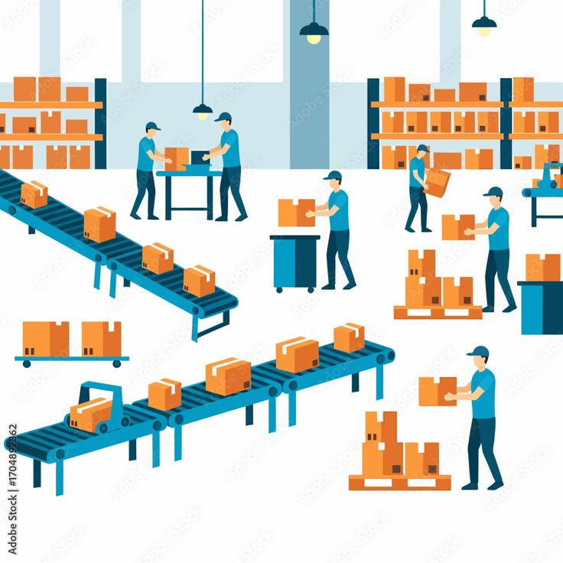
محاضرة
07
السلسلة التطوعية
السلسلة التطوعية: هي مجموعة من متاجر التجزئة المستقلة تتعاون مع تاجر جملة، بحيث يقوم تاجر الجملة بتنظيم عمليات الشراء والتسويق الجماعي، بينما يحتفظ كل متجر باستقلاله في الإدارة.
ويحقق هذا التعاون العديد من الفوائد، مثل:
شراء المنتجات بكميات كبيرة والحصول على أسعار أقل.
تخفيض تكاليف الشراء والتخزين.
تنفيذ حملات ترويج مشتركة.
تحسين القدرة على منافسة سلاسل المتاجر الكبيرة.
الاستفادة من خبرة تاجر الجملة في إدارة المشتريات.
ويظل كل متجر مستقلًا في ملكيته وإدارته، لكنه يستفيد من مزايا العمل الجماعي.
تساعد السلسلة التطوعية المتاجر الصغيرة على تحقيق مزايا اقتصادية يصعب الوصول إليها عند العمل بشكل منفرد.

Slide 32

محاضرة
07
التعاونية لمتاجر التجزئة
التعاونية لمتاجر التجزئة: هي منظمة ينشئها عدد من تجار التجزئة المستقلين، ويتعاونون من خلالها لتنفيذ بعض الأنشطة بصورة مشتركة، مثل شراء المنتجات، والتخزين، والترويج.
وتهدف التعاونية إلى:
زيادة القوة الشرائية للأعضاء.
تخفيض تكاليف شراء المنتجات.
تنفيذ حملات إعلانية وترويجية مشتركة.
تحسين القدرة على المنافسة في السوق.
تبادل الخبرات والمعلومات بين الأعضاء.
وتختلف هذه التعاونية عن السلسلة التطوعية في أن متاجر التجزئة هي التي تنشئ المنظمة وتديرها بنفسها، وليس تاجر الجملة.
يعتمد نجاح التعاونية على تعاون جميع الأعضاء لتحقيق مصالح مشتركة مع احتفاظ كل متجر باستقلاله.

Slide 33

محاضرة
07
منظمة الامتياز التجاري
منظمة الامتياز التجار: ي هو اتفاق يمنح بموجبه مالك العلامة التجارية أو النظام التجاري الحق لمستثمر مستقل في تشغيل مشروع يحمل الاسم التجاري نفسه، مقابل الالتزام بالمعايير والسياسات التي يحددها مانح الامتياز.
ويشمل نظام الامتياز عادةً:
استخدام الاسم والعلامة التجارية.
تطبيق نظام تشغيل موحد.
الحصول على التدريب والدعم الفني والإداري.
الالتزام بمعايير الجودة والخدمة.
دفع الرسوم أو المقابل المالي المتفق عليه.
ويساعد هذا النظام على انتشار العلامة التجارية بسرعة، مع المحافظة على مستوى موحد من الجودة والخدمة.
يحقق الامتياز التجاري منفعة للطرفين؛ إذ يتوسع مالك العلامة التجارية في الأسواق، بينما يستفيد المستثمر من العمل تحت علامة تجارية معروفة ونظام عمل مجرب.

Slide 34
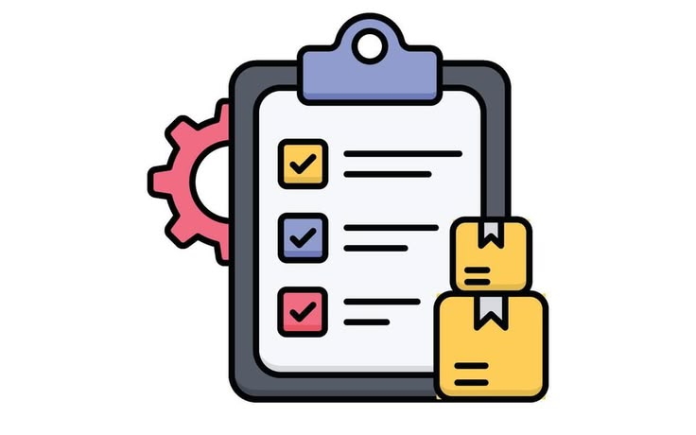
محاضرة
07
أمثلة على الامتياز التجاري
تعد المطاعم والمقاهي العالمية من أكثر القطاعات استخدامًا لنظام الامتياز التجاري، حيث تمنح الشركات حق تشغيل فروعها لمستثمرين مستقلين يلتزمون بالمعايير نفسها.
ومن الأمثلة:
ماكدونالدز.
دانكن.
صب واي.
وتلتزم جميع الفروع بما يلي:
تقديم المنتجات بالمواصفات نفسها.
استخدام الهوية البصرية نفسها.
تطبيق إجراءات التشغيل نفسها.
المحافظة على مستوى موحد من الجودة والخدمة.
يساعد نظام الامتياز التجاري على انتشار العلامة التجارية في أسواق متعددة مع الحفاظ على تجربة متجانسة للعملاء.

Slide 35

محاضرة
07
الأشكال الحديثة للبيع بالتجزئة
أدى التطور التقني وتغير سلوك المستهلك إلى ظهور أساليب جديدة للبيع بالتجزئة تعتمد على التقنيات الرقمية، وتهدف إلى تحسين تجربة التسوق وزيادة سرعة وكفاءة الخدمة.
ومن أبرز هذه الأشكال:
المتاجر الذكية التي تعتمد على التقنيات الرقمية.
أنظمة الدفع الذاتي والدفع الإلكتروني.
البيع بالتجزئة عبر الإنترنت والتطبيقات الذكية.
الدمج بين المتاجر التقليدية والمنصات الإلكترونية لتقديم تجربة تسوق متكاملة.
وتسهم هذه الأساليب في:
تقليل وقت الشراء.
تسهيل الوصول إلى المنتجات.
تحسين جودة الخدمة.
زيادة رضا العملاء.

Slide 36

محاضرة
07
البيع بالجملة
البيع بالجملة: يقصد بالبيع بالجملة جميع الأنشطة التي تتعلق ببيع السلع والخدمات إلى الجهات التي تشتريها بغرض إعادة بيعها أو استخدامها في أعمالها التجارية، وليس للاستخدام الشخصي.
أما تاجر الجملة: فهو منشأة يكون نشاطها الأساسي شراء المنتجات بكميات كبيرة من المنتجين أو الموردين، ثم إعادة بيعها إلى تجار التجزئة أو الشركات أو المؤسسات بكميات تتناسب مع احتياجاتهم.
ويؤدي تاجر الجملة دورًا محوريًا في قناة التسويق؛ إذ يربط بين المنتجين والعملاء التجاريين، ويساعد على تقليل تكاليف التوزيع، وتسريع وصول المنتجات إلى الأسواق، وضمان توافرها في الوقت والمكان المناسبين.
يخدم البيع بالجملة المنشآت التجارية، بينما يخدم البيع بالتجزئة المستهلك النهائي، ويعد تاجر الجملة حلقة أساسية في تحسين كفاءة توزيع المنتجات.

Slide 37

محاضرة
07
وظائف تاجر الجملة
لا يقتصر دور تاجر الجملة على شراء المنتجات وإعادة بيعها، بل يقدم مجموعة من الخدمات التي تضيف قيمة لكل من المنتجين والعملاء التجاريين، وتسهم في تحسين كفاءة قناة التسويق.
البيع والترويج
يساعد المنتجين في الوصول إلى عدد كبير من العملاء التجاريين، وخاصة المتاجر الصغيرة التي يصعب على المنتج التعامل معها بشكل مباشر. كما يستخدم خبرته وعلاقاته في السوق للتعريف بالمنتجات وتشجيع العملاء على شرائها، مما يسهم في زيادة انتشارها.
الشراء وبناء التشكيلة
يقوم بشراء منتجات من عدة شركات، ثم يجمعها في تشكيلة متنوعة تناسب احتياجات عملائه. وهذا يوفر على تجار التجزئة الوقت والجهد، لأنهم يستطيعون الحصول على احتياجاتهم من مورد واحد بدلاً من التعامل مع عدد كبير من المنتجين.
تقسيم الكميات
يشتري تاجر الجملة المنتجات بكميات كبيرة من المنتجين، ثم يعيد تقسيمها إلى كميات أصغر تناسب احتياجات تجار التجزئة. وتساعد هذه الوظيفة على تخفيض تكلفة الشراء، وتقليل حجم المخزون الذي يحتاج إليه العميل.

Slide 38
محاضرة
07
وظائف تاجر الجملة
التخزين
يوفر مستودعات لتخزين المنتجات والمحافظة عليها حتى وقت الطلب، مما يضمن استمرار توافر السلع في الأسواق، ويخفف من أعباء التخزين عن المنتجين والعملاء، ويقلل من احتمالية نقص المنتجات.
النقل
يقوم بنقل المنتجات إلى العملاء التجاريين بسرعة وكفاءة، لامتلاكه وسائل نقل مناسبة وقربه من الأسواق المستهدفة، مما يقلل مدة وصول المنتجات ويضمن توفرها في الوقت المناسب.
التمويل
يقدم تسهيلات في السداد لبعض العملاء التجاريين من خلال البيع بالائتمان، كما يدعم الموردين بالشراء المبكر والالتزام بسداد مستحقاتهم في مواعيدها، مما يساعد على استقرار العمليات التجارية.

Slide 39
محاضرة
07
وظائف تاجر الجملة
تحمل المخاطر
يتحمل جزءًا من المخاطر المرتبطة بامتلاك المنتجات، مثل التلف، أو السرقة، أو انخفاض الطلب، أو تقادم المخزون، وبذلك يخفف جزءًا من هذه المخاطر عن المنتجين.
توفير معلومات السوق
يجمع معلومات عن احتياجات العملاء، والمنافسين، والمنتجات الجديدة، وتغيرات الأسعار، ثم ينقلها إلى المنتجين والعملاء، مما يساعدهم على اتخاذ قرارات تسويقية أكثر فعالية.
الخدمات الإدارية والاستشارية
يقدم بعض الخدمات الإدارية لعملائه، مثل المساعدة في تنظيم المتاجر، وتحسين أساليب عرض المنتجات، وإدارة المخزون، وتدريب العاملين، مما يسهم في رفع كفاءة أعمالهم وزيادة المبيعات.

Slide 40
محاضرة
07
أنواع تجار الجملة
وفقًا لكوتلر، لا يعمل جميع تجار الجملة بالطريقة نفسها؛ لذلك يمكن تصنيفهم إلى ثلاثة أنواع رئيسية تختلف في طبيعة عملها، ومدى امتلاكها للمنتجات، والخدمات التي تقدمها داخل قناة التسويق.
ويعتمد اختيار النوع المناسب على عدة عوامل، مثل:
طبيعة المنتج.
حجم السوق المستهدف.
مستوى الخدمات المطلوبة.
درجة السيطرة التي ترغب الشركة في الاحتفاظ بها على عمليات البيع والتوزيع.
وتتمثل الأنواع الرئيسة لتجار الجملة فيما يلي:
تجار الجملة : التجار يشترون المنتجات ويمتلكونها ثم يعيدون بيعها لتحقيق الربح.
الوسطاء والوكلاء: يساعدون في إتمام عمليات البيع والشراء بين المنتجين والعملاء، دون امتلاك المنتجات.
فروع ومكاتب المنتجين أو تجار التجزئة: تتولى الشركات بنفسها تنفيذ عمليات البيع بالجملة من خلال فروع أو مكاتب تابعة لها، دون الاعتماد على تجار الجملة المستقلين.
وتختلف هذه الأنواع في مستوى المسؤولية والخدمات التي تقدمها، إلا أنها جميعًا تهدف إلى تسهيل انتقال المنتجات داخل قناة التوزيع، وخفض التكاليف، وتحسين مستوى الخدمة.

Slide 41

محاضرة
07
الأنواع الرئيسة لتجار الجملة
أولًا: تاجر الجملة
التاجر يعد أكثر أنواع تجار الجملة انتشارًا، وهو منشأة مستقلة تقوم بشراء المنتجات وامتلاكها ثم إعادة بيعها إلى تجار التجزئة أو المؤسسات التجارية.
ولا يقتصر دوره على البيع فقط، بل يتحمل مسؤولية:
تخزين المنتجات.
نقلها إلى العملاء.
تمويل عمليات الشراء.
تحمل مخاطر التلف أو انخفاض الطلب أو تقادم المخزون.
ولذلك يقدم قيمة كبيرة للمنتجين من خلال تخفيف أعباء التوزيع، وللعملاء من خلال توفير المنتجات بالكميات المناسبة وفي الوقت المناسب.

Slide 42
محاضرة
07
تابع الأنواع الرئيسة لتجار الجملة
ثانيًا: الوسيط
يعمل الوسيط على تقريب البائع من المشتري وإيجاد فرص البيع المناسبة، ثم يساعد الطرفين في التفاوض حتى يتم الاتفاق وإتمام الصفقة.
ولا يمتلك المنتجات، ولا يتحمل مسؤولية تخزينها أو نقلها، وإنما يحصل على عمولة مقابل نجاحه في إتمام عملية البيع.
ويكثر استخدام الوسطاء في الأسواق التي تحتاج إلى سرعة في إتمام الصفقات أو في المنتجات التي تتغير أسعارها باستمرار.
ثالثًا: الوكيل
يمثل الوكيل المنتج أو المشتري بصورة مستمرة أو طويلة الأجل، ويتولى تنفيذ عمليات البيع أو الشراء نيابة عنه وفق اتفاق مسبق.
وعلى خلاف الوسيط، فإن علاقة الوكيل بالعميل تكون عادة مستمرة وليست مرتبطة بصفقة واحدة فقط، كما أنه لا يمتلك المنتجات، وإنما يمثل الطرف الذي يعمل لصالحه.
ويستخدم المنتجون الوكلاء غالبًا عند دخول أسواق جديدة أو عندما لا تكون لديهم فروع أو فرق مبيعات في تلك الأسواق.

Slide 43


محاضرة
07
رابعًا: فروع ومكاتب المنتجين أو تجار التجزئة
قد تختار بعض الشركات عدم الاعتماد على تجار الجملة المستقلين، فتقوم بإنشاء فروع أو مكاتب خاصة بها تتولى عمليات البيع بالجملة مباشرة.
ويساعد هذا الأسلوب الشركة على:
زيادة السيطرة على عمليات البيع والتوزيع.
تحسين خدمة العملاء.
جمع معلومات مباشرة عن السوق.
بناء علاقات أقوى مع العملاء التجاريين.
الاستجابة السريعة لتغيرات السوق.
ورغم أن هذا الأسلوب يمنح الشركة سيطرة أكبر، إلا أنه يحتاج إلى استثمارات وتكاليف تشغيلية أعلى مقارنة بالاعتماد على تجار الجملة المستقلين.

Slide 44


Thank You

